Slide 1

Bài 1: TÔI LÀ HỌC SINH LỚP 2

Slide 2
Tiết 3

Slide 3


Viết

Slide 4
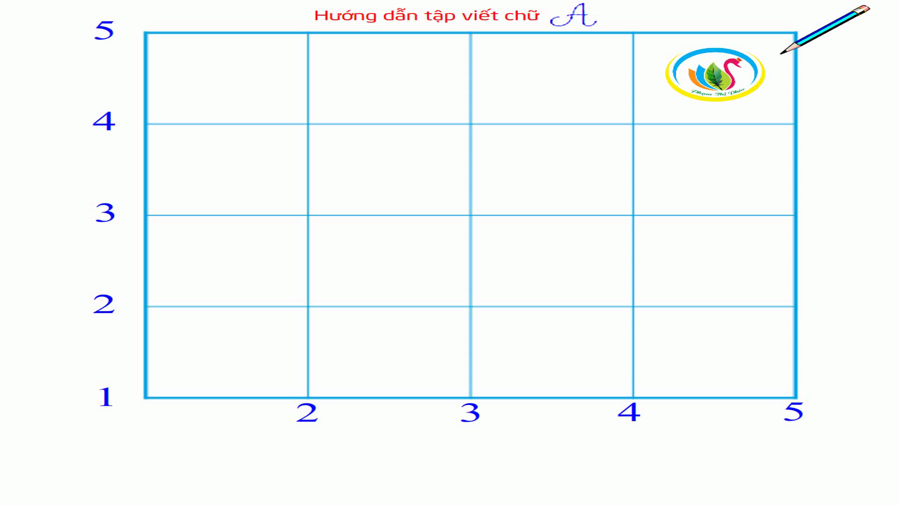
Notes:
Bài giảng thiết kế bởi: Hương Thảo - tranthao121006@gmail.com

Slide 5

Viết từ ứng dụng
/
Ánh nắng tràn ngập sân trường.

Slide 6

Nói và nghe

Slide 7
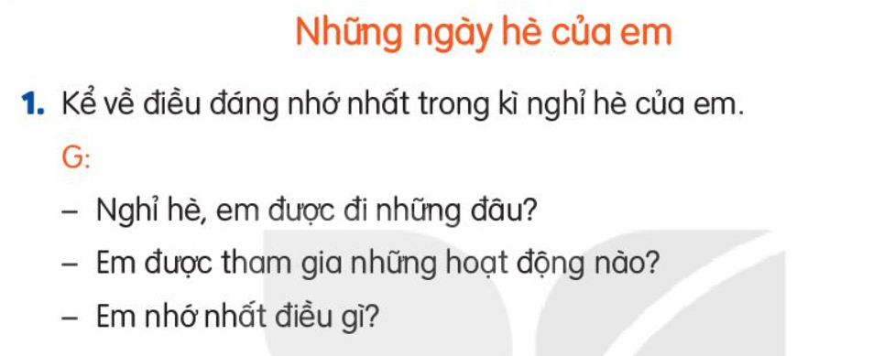


Slide 8
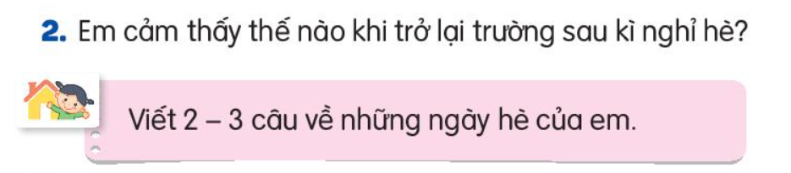


Slide 9
Trò chơi củng cố
Notes:
9

Slide 10


CỦNG CỐ BÀI HỌC

